Slide 1

Business Informatics
Welcome to Innovative Academics
FLIS@IIITA
Foreign Language & Intercultural Studies (German)
1
Notes:
1

Slide 2
Introduction
About your German language lecturer:
Poorva Kulkarni, M.A., PhD scholar
Specialization in German and Psychology
Teaching experience of more than 12 years
Pune University, and Humboldt University, Berlin

Slide 3
Fragen
Wieviele Kinder hat Rosa?

Slide 4
Bitte Schreiben Sie einen Dialog und spielen Sie in Gruppen!
Situation- Sie sind im Restaurant.

Slide 5
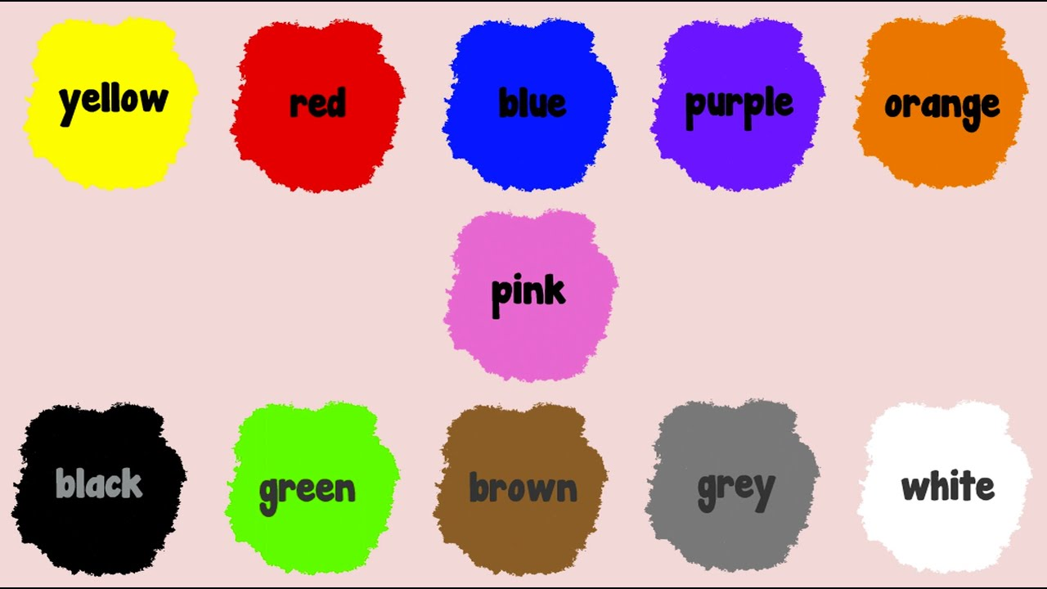

Slide 6
Farben
grün
rot
blau
weiss
schwarz
gelb
rosa
orange
braun
grau
lila
bunt

Slide 7


Slide 8

ein Lied

Slide 9
Vielen Dank!

Slide 10
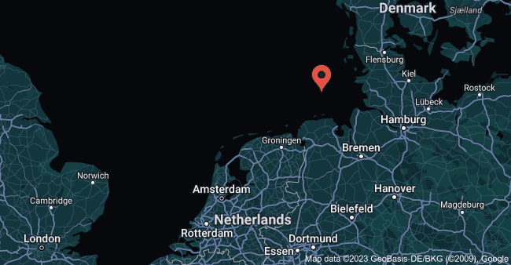

Slide 11
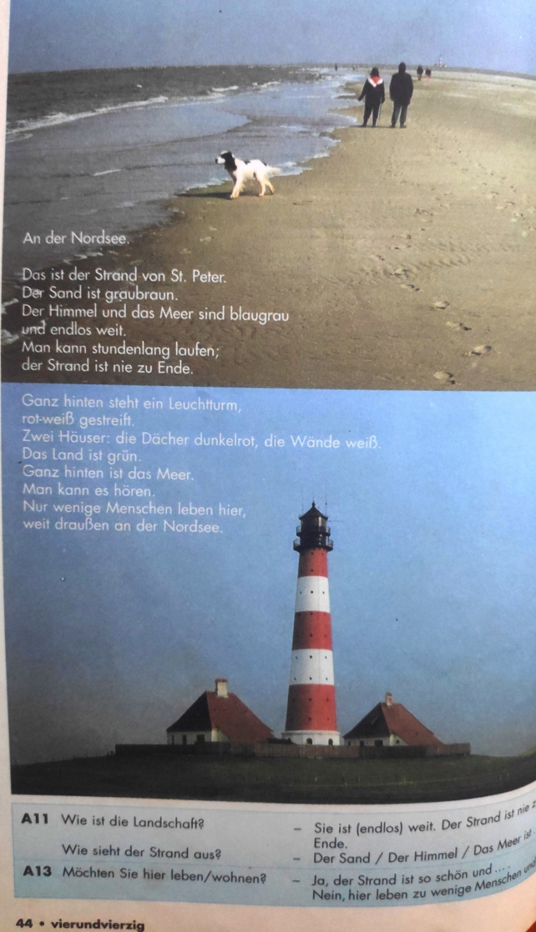

Slide 12
Richtung
links
rechts
Geradeaus

Slide 13
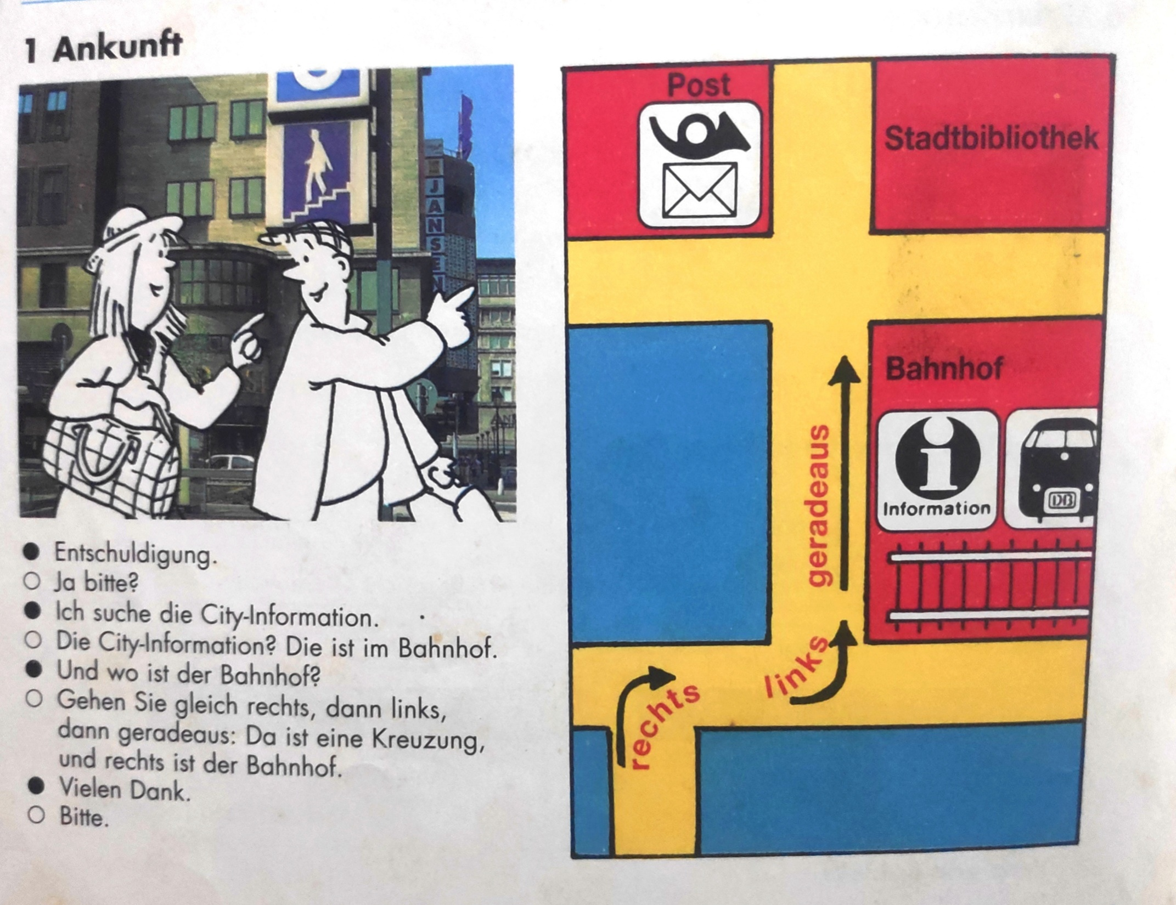

Slide 14
Wortschatz
suchen (regular verb = to search)
die City-Information
der Bahnhof = railway station
die Kreuzung = crossing
dann= then

Slide 15
Wo liegt….?
Wo liegt IIIT?
Wie komme ich zum Bahnhof?
Ich suche das Hotel Veggie Veg.

Slide 16
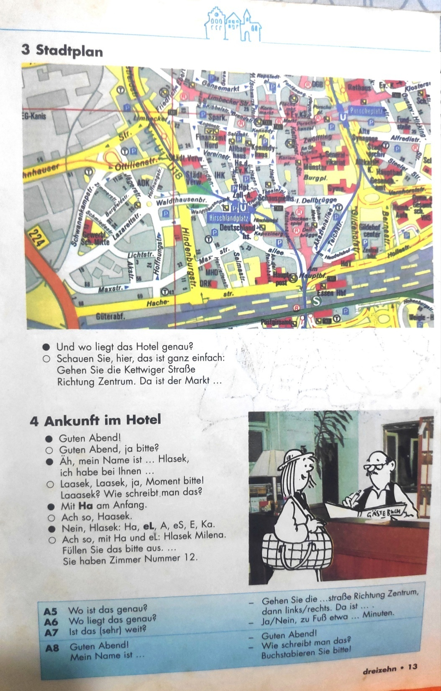

Slide 17
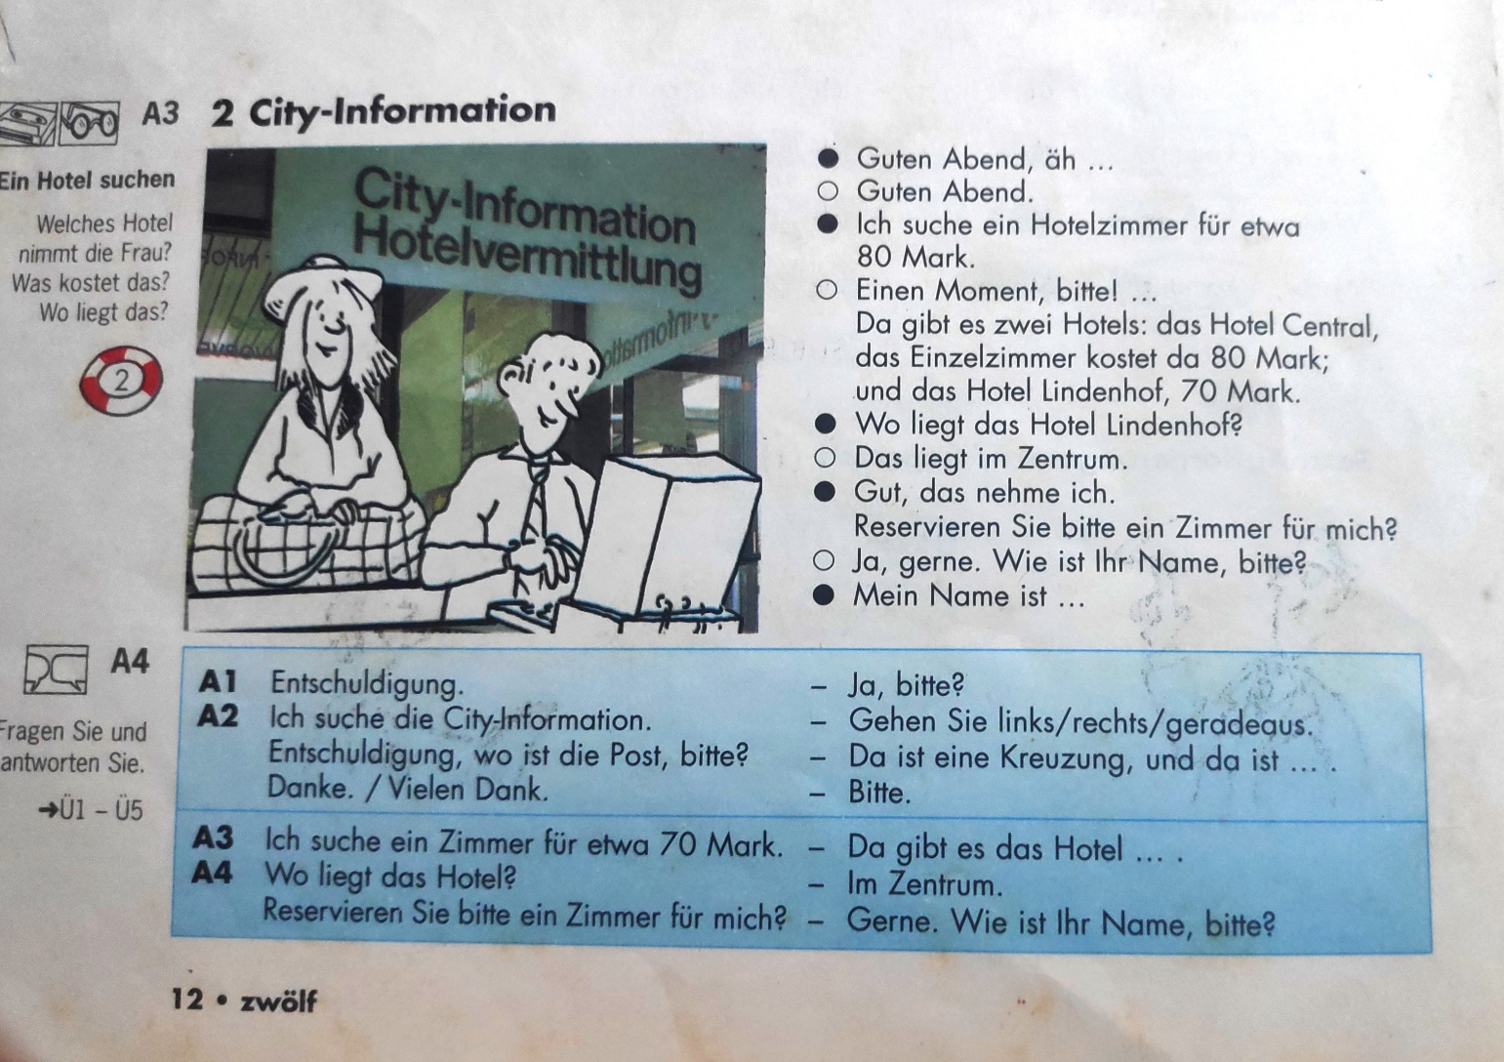
Text

Slide 18
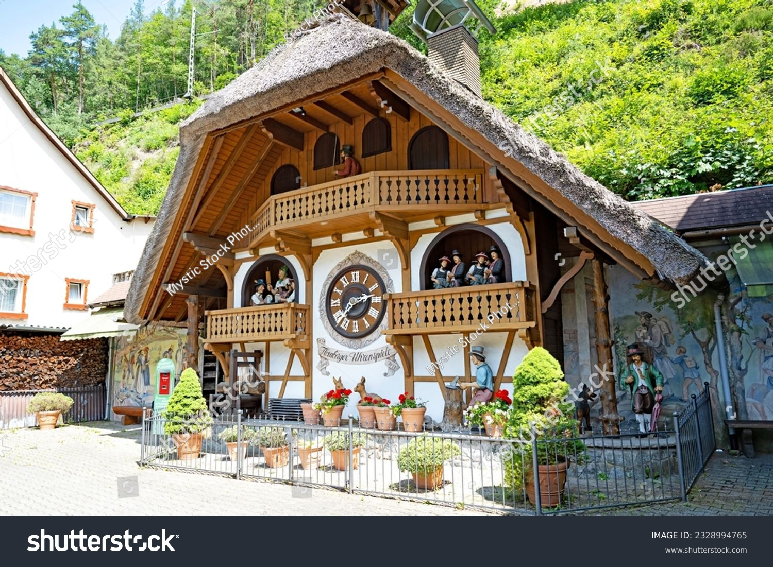

Slide 19

Wie spät ist es?
7:00 Es ist 7 Uhr.
7:05 Es ist 5 Minuten nach 7 Uhr.
7:10-
7:15 Es ist 15 Minuten nach 7 Uhr. Es ist Viertel nach 7 Uhr.
7:20-
7:25-
7:30 Es ist 30 Minuten nach 7 Uhr.
Es ist halb acht Uhr.
7:35-
7:40-
7:45- Es ist 45 Minuten nach 7 Uhr. / Es ist Viertel vor 8 Uhr.
7:50-
7:55-
8:00-

Slide 20
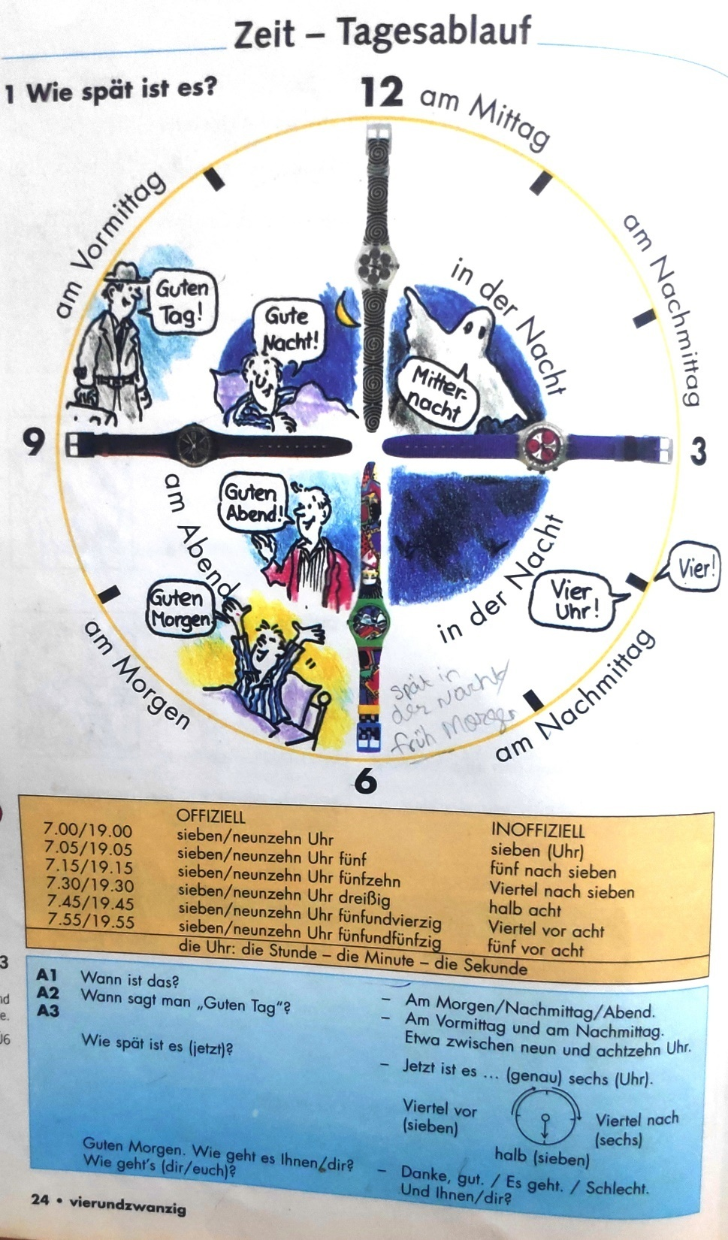

Slide 21

Wie spät ist es?

Slide 22
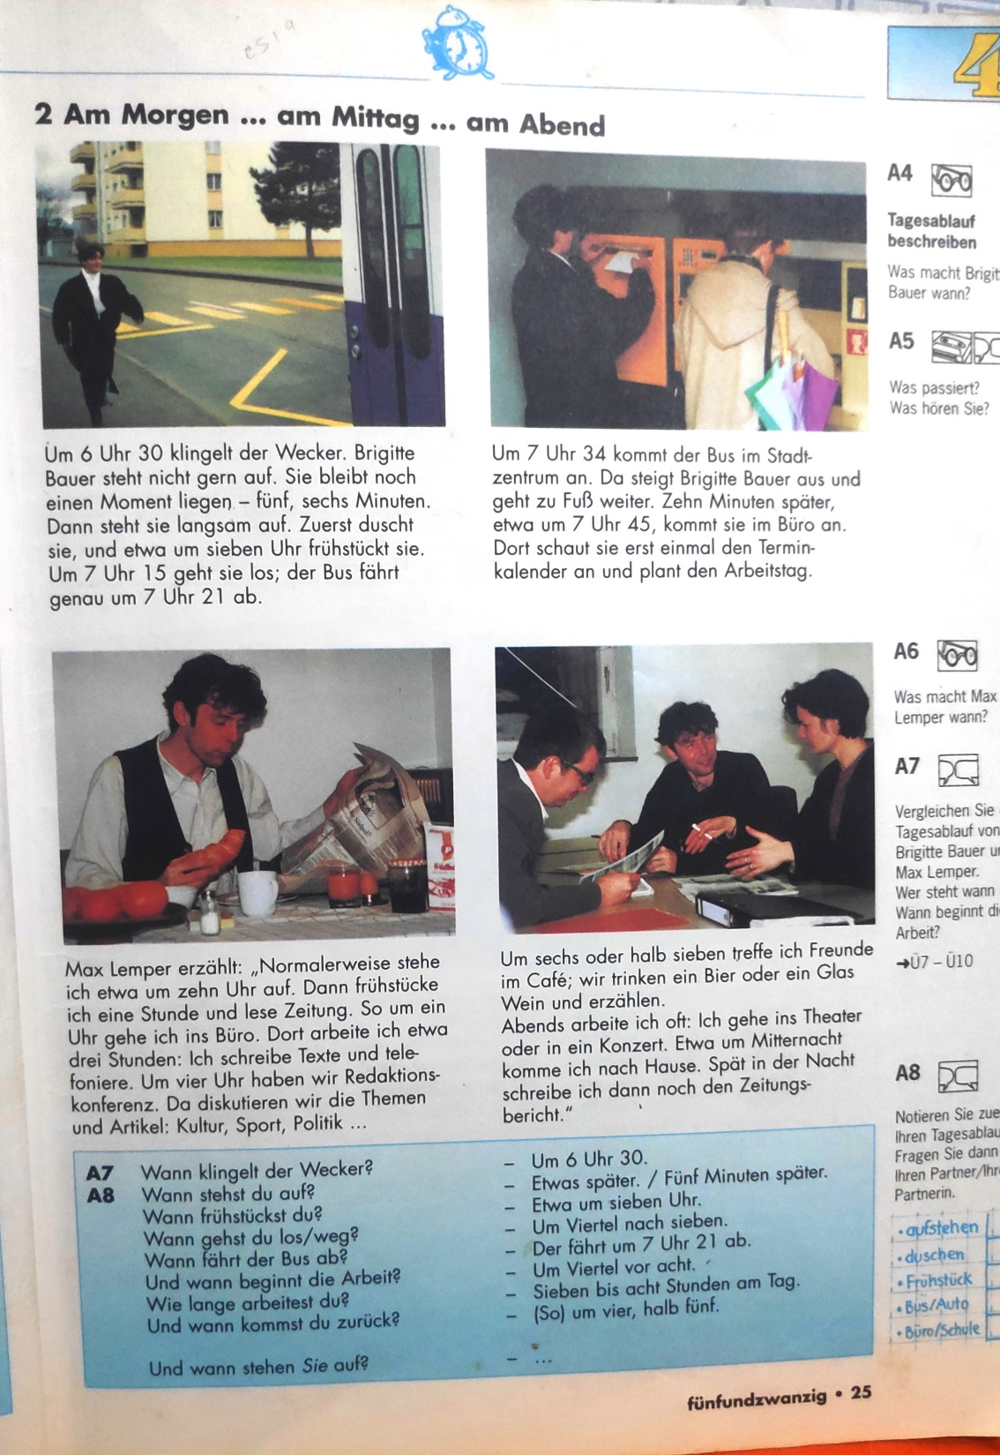

Slide 23
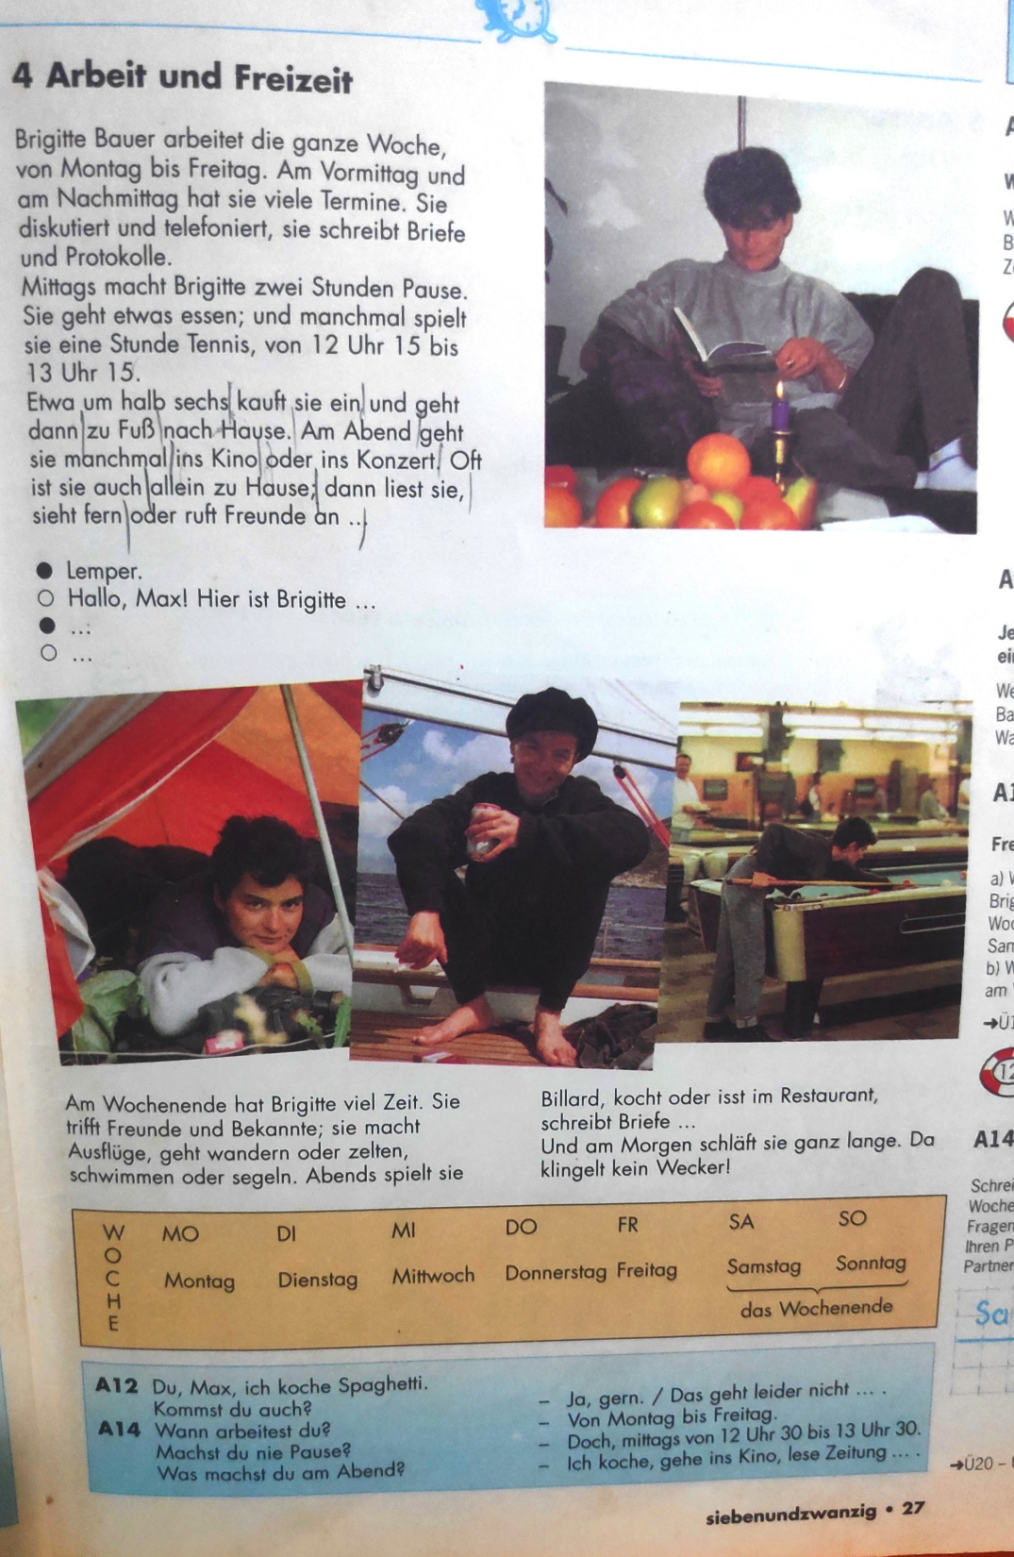

Slide 24
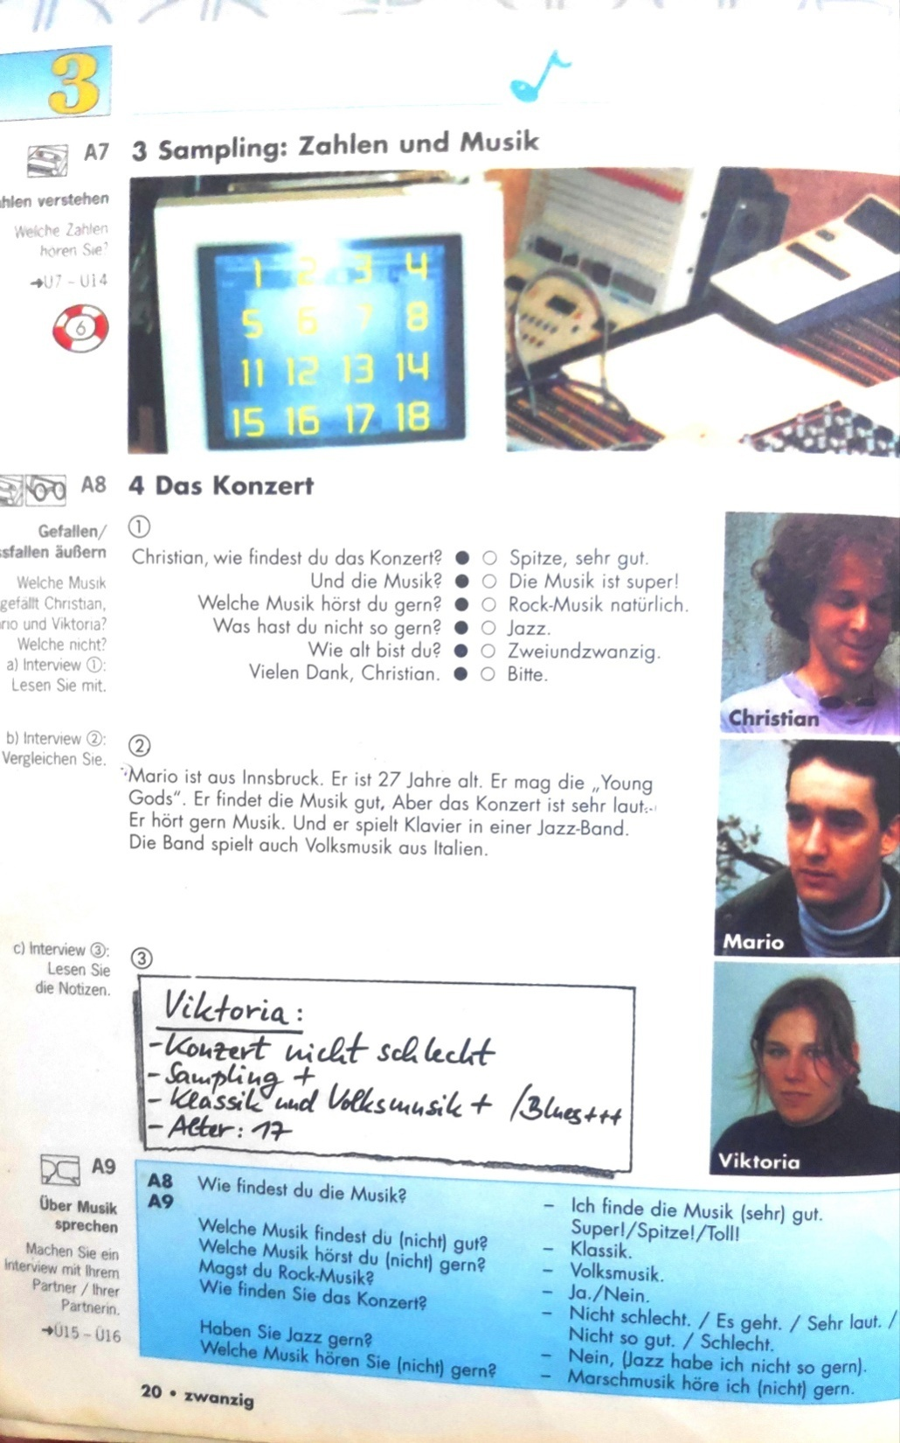

Slide 25
Test nächste Woche! Dreissig Punkte!

Slide 26
Test next week!
30 marks
Vielen Dank!

